Slide 1




FSE+
Comité de Seguimiento del Programa FSE+ 2021-2027 de la Comunidad de Madrid
2 de octubre de 2025

Slide 2
Índice
1. Distribución financiera del Programa FSE+ 2021-2027 de la Comunidad de Madrid
2. Reprogramaciones efectuadas
3. Operaciones seleccionadas (datos a 30/06/2025)
4. Ejecución financiera a 30/06/2025
5. Ejecución física alcanzada a 30/06/2025: indicadores de realización
6. Operaciones de Importancia Estratégica
7. Previsión de convocatorias
8. Previsión de certificación a octubre 2025
9. Cumplimiento de la regla n+3
10. Actividades de comunicación y visibilidad

Slide 3
1. Distribución Financiera del Programa FSE+ 2021-2027 de la Comunidad de Madrid
Programa FSE+ Comunidad de Madrid 2021-2027
Aprobado mediante Decisión C(2025) 5116, de 17 de julio de 2025 (modif. Decisión C(2022) 9439):
Coste total: 926,996 M€
Ayuda FSE+: 409 M€
Tasa cofinanciación: 40% prioridades 1-7; 100% Prioridad 9
Distribución por Prioridad | Coste (M€) | Ayuda FSE+ (M€) | % sobre ayuda programada
1. Empleo | 115,48 | 46,19 | 11,74%
2. Inclusión Social | 263,66 | 105,46 | 26,81%
3. Educación y Formación | 176,5 | 70,6 | 17,95%
5. Empleo Juvenil | 223,8 | 89,5 | 22,75%
7. Garantía Infantil | 50,50 | 20,20 | 5,14%
9. STEP | 61,4 | 61,4 | 15,61%
TOTAL | 891,342 | 393,356 | 100%
Asistencia Técnica | 35,7 | 15,7 | 4%
SUMA total | 926,996 M€ | 409,09 M€ | 100%
Distribución entre Prioridades:

Slide 4
2. REPROGRAMACIONES EFECTUADAS (I)
Reprogramación efectuada en 2024 (Decisión C (2024) 9187, de 17/12/24)
Se incorpora al Programa una nueva Prioridad, 9-Desarrollo de capacidades y cualificaciones relacionadas con la Plataforma de Tecnologías Estratégicas para Europa (STEP), → comprendiendo cinco nuevas líneas de actuación en dos Objetivos Específicos (ESO4.1 y ESO4.5), acordes a los objetivos del Reglamento (UE) 2024/795 por el que se creó la Plataforma de Tecnologías Estratégicas para Europa (STEP).
Líneas de actuación incorporadas :
OE ESO4.1:
9.A.01 Formación en Biotecnología. Digitalización y Tecnologías Limpias (DG Formación)
9.A.02 Programa de Promoción de la Independencia Tecnológica de Digitalización y TICs (DG Formación)
9.A.03 Programa de Jóvenes Investigadores (DG SPE)
9.A.04 Programa de Cualificación en tecnologías estratégicas (DG SPE)
OE ESO4.5:
- 9.E.01 Cofinanciación de determinados ciclos de Formación Profesional de Grado Superior y Cursos de Especialización (DG Educ. Secud, FP y RE)
LLLLLLLKKK

Slide 5
2. REPROGRAMACIONES EFECTUADAS (II)
Esta reprogramación no supuso mayor dotación de ayuda FSE+, sino una reasignación financiera entre las prioridades ya existentes, para dotar de contenido económico a la Prioridad 9 → 61,36M€ de ayuda FSE+ (tasa de cofinanciación del 100%.)
La asignación financiera Prioridad 9, superior al importe de flexibilidad previsto para los años 2026 y 2027 → el Programa FSE+ 21/27 de la Comunidad de Madrid, exento de llevar a cabo la revisión intermedia prevista en artículo 18 del Rgto. (UE) 2021/1060 (art. 13.punto 5, del Rgto. (UE) 2024/795).
Al haberse presentado a la CE la reprogramación STEP antes del 31 de marzo de 2025 → el Programa FSE+ 21/27 CM ha recibido una prefinanciación excepcional del 30% (19,14M€) de la ayuda FSE+ programada para la Prioridad 9 (art.12 del Rgto. (UE) 2024/795).
A fecha 30 de junio de 2025 → 1 operación seleccionada (OE ESO4.5), por importe de 15M€ (24,44% del total programado para la Prioridad 9).

Slide 6
2. REPROGRAMACIONES EFECTUADAS (III)
Reprogramación efectuada en 2025 (Decisión C (2025) 5116, de 17/07/25)
Reasignación de la línea de actuación “2.K.01 Oficina de Vida Independiente” al Objetivo Específico H (ESO4.8), de la Prioridad 2 “Inclusión Social”. Supresión del Objetivo Específico ESO4.11. de la Prioridad 2 “Inclusión Social → la línea de actuación de la OVI pasa a codificarse como “2.H.08 Oficina de Vida Independiente” → Sin alteración ni en su contenido ni en su importe financiero previsto.
Mejoras y modificaciones en la denominación y/o redacción de líneas de actuación concretas, sin alterar los importes financieros ni los indicadores previstos:
Medida 2.H.05 Servicios de Provisión de Apoyo para la inserción socio-laboral de personas con discapacidad intelectual ( SERPAIS) → P Pasa a denominarse “ 2.H.05” Servicios de Provisión de Apoyo para la inserción socio-laboral de personas con discapacidad ( SERPAIS)”.
Medida 2.H.07 Subvenciones a entidades de iniciativa social sin ánimo de lucro para acciones dirigidas a la realización de Proyectos de Integración definidos en la Ley 15/2001, de Renta Mínima de Inserción → Pasa a denominarse “2.H.07. Subvenciones a entidades de iniciativa social sin ánimo de lucro para acciones dirigidas a la realización de Proyectos de Inserción socio-laboral a través de itinerarios destinados a personas en riesgo o en situación de vulnerabilidad y exclusión social”.
Medida 2.L.01: Programa de acceso inmediato a la vivienda y soporte para personas sin hogar a través del modelo Housing First → p pasa a denominarse “2.L.01: Programa de acceso inmediato a la vivienda y soporte para personas sin hogar a través del modelo Housing First, incluido el Housing First for Youth”.
Medida 5.L.01: Atención a jóvenes extutelados en riesgo de exclusión para evitar situación de calle → se mejoró la descripción del contenido de la línea de actuación, para mejorar su adecuación a los objetivos que se pretenden conseguir con ella.
Esta segunda reprogramación no modificó los importes financieros asignados a las Prioridades, ni el cumplimiento de las concentraciones temáticas exigidas

Slide 7
3. Operaciones Seleccionadas (datos a 30/06/2025)
Operaciones seleccionadas
EL total de operaciones seleccionadas a fecha 30/06/2025, es de 80 operaciones con un coste total de 658,22 M€, lo que representa el 73,85% de la asignación del programa, sin tener en cuenta la asistencia técnica. El listado de operaciones seleccionadas hasta 30 de junio fue remitido a la UAFSE en plazo, para su remisión a la CE y su publicación en la pagina web.
Prioridad
Nº operaciones
Importe operaciones seleccionadas
% sobre importe prioridad
Prioridad 1: Empleo
20
97,12M€
84,10%
Prioridad 2: Inclusión Social
25
138,80M€
52,65%
Prioridad 3: Educación & Formación
6
134,52M€
76,43%
Prioridad 5: Empleo Juvenil
22
229,99M€
102,07%
Prioridad 7: Garantía Infantil
6
42,77M€
84,70%
Prioridad 9: STEP
1
15,00M€
24,44%
TOTAL Operaciones
80
658,22 M€
71,01%
Prioridad
Nº operaciones
Importe operaciones seleccionadas
% sobre importe prioridad
Prioridad 1: Empleo
20
97,12M€
84,10%
Prioridad 2: Inclusión Social
25
138,80M€
52,65%
Prioridad 3: Educación & Formación
6
134,52M€
76,43%
Prioridad 5: Empleo Juvenil
22
229,99M€
102,07%
Prioridad 7: Garantía Infantil
6
42,77M€
84,70%
Prioridad 9: STEP
1
15,00M€
24,44%
TOTAL Operaciones
80
658,22 M€
71,01%
La relación de operaciones seleccionadas se publica periódicamente en la página web de la Autoridad de Gestión y del OI de CM:
https://www.mites.gob.es/UAFSE/es/FSE21_27/listado_operaciones/index.htm
(https://www.comunidad.madrid/servicios/madrid-mundo/fondos-europeos-comunidad-madrid#panel-390700)

Slide 8
3. Operaciones Seleccionadas (datos a 30/06/2025
Distribución porcentual del importe seleccionado por prioridad

Slide 9
4. Ejecución Financiera a 30/06/2025
SEGUIMIENTO FINANCIERO PROGRAMA FSE+ 2021-2027 COMUNIDAD DE MADRID A 30 DE JUNIO 2025
PRIORIDAD | OE | Asignación coste total programación 21/27 (€) | Nº OP | Importe solicitud autorización (€) | % Solicitado Coste Total | Gasto comprometido a 30/06/2025 (€) | Gasto liquidado a 30/06/2025 (€) | % Liquidado sobre solicitud
1 - Empleo | ESO4.1 | 97,00 | 3 | 88,08 | 90,81% | 58,00 | 30,48 | 34,61%
 | ESO4.3 | 18.48 | 17 | 9,03 | 48,91% | 5,51 | 4,22 | 46,79%
TOTAL EMPLEO |  | 115,48 | 20 | 97,12 | 84.11% | 63,51 | 34,71 | 35,74%
2 - Inclusión Social | ESO4.8 | 231,58 | 19 | 125,79 | 54,32% | 103,91 | 80,35 | 63,88%
 | ESO4.9 | 19;50 | 1 | 7,11 | 36,48% | 7,12 | 5,73 | 80,56%
 | ESO4.12 | 12,58 | 5 | 5,89 | 46.88% | 2,71 | 2,08 | 35,29%
TOTAL INCLUSIÓN SOCIAL |  | 263,66 | 25 | 138,80 | 52,65% | 113,75 | 88,16 | 63,52%
3 - Educación y formación | ESO4.5 | 176,50 | 6 | 134,52 | 76.22% | 69,08 | 69,08 | 51,36%
TOTAL EDUCACIÓN Y FORMACIÓN |  | 176,5 | 6 | 134,52 | 76,22% | 69,08 | 69,08 | 51,36%
5 - Empleo Juvenil | ESO4.1 | 94,00 | 4 | 62,52 | 66,51% | 51,44 | 35,63 | 56,99%
 | ESO4.6 | 118,72 | 14 | 149,00 | 125,50% | 94,78 | 94,77 | 63,60%
 | ESO4.12 | 11,10 | 4 | 18,46 | 166,37% | 6,41 | 4,39 | 23,78%
TOTAL EMPLEO JUVENIL |  | 223,82 | 22 | 229,99 | 102,76% | 152,64 | 134,79 | 58,61%
7 - Garantía Infantil | ESO4.12 | 50,50 | 6 | 42,77 | 84,69% | 17,39 | 8,80 | 20.58%
TOTAL GARANTIA INFANTIL |  | 50,5 | 6 | 42,77 | 84,69% | 17,39 | 8,80 | 20,58%
9-STEP | ESO4.1 | 42,95 | 0 | 0,00 | 0,00% | 0,00 | 0,00 | 0,00%
 | ESO4.5 | 18,40 | 1 | 15,00 | 81,48% | 15,00 | 15,00 | 100%
TOTAL STEP |  | 61,36 | 1 | 15,00 | 24,44% | 15,00 | 15,00 | 100%
TOTAL PROGRAMA FSE+ 2021/2027 SIN ASISTENCIA TÉCNICA |  | 891,34 | 80 | 658,22 | 73,85% | 431,39 | 350,57 | 53,26%
ASISTENCIA TÉCNICA (con 4%, tasa fija) |  | 35,65 |  | 26,32 | 73,85% | 17,25 | 14,02 | 53,26%
TOTAL PROGRAMA FSE+ 2021/2027 CON ASISTENCIA TÉCNICA |  | 926,99 |  | 684,55 | 73,85% | 448,64 | 364,59 | 53,26%

Slide 10
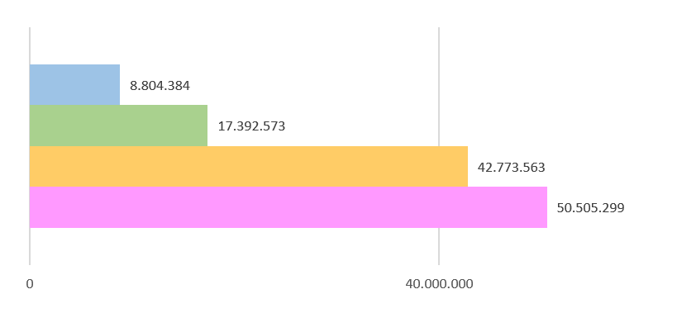
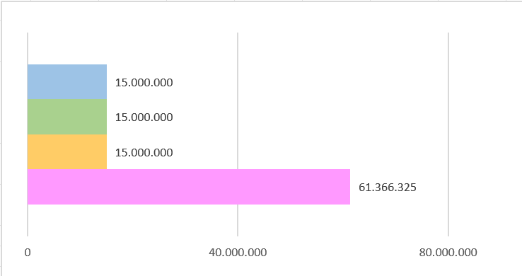
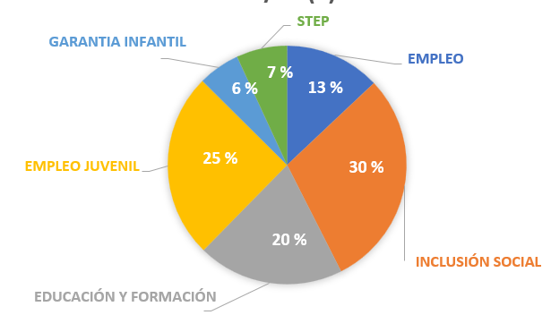
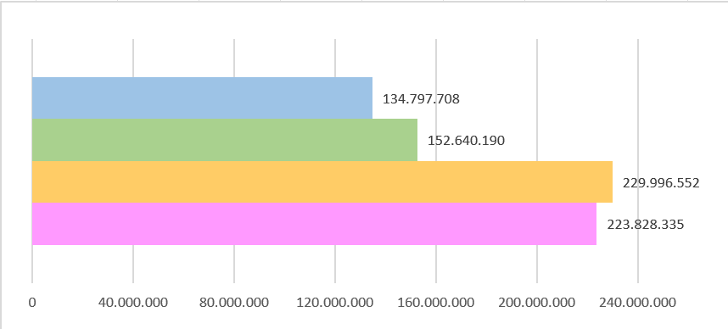
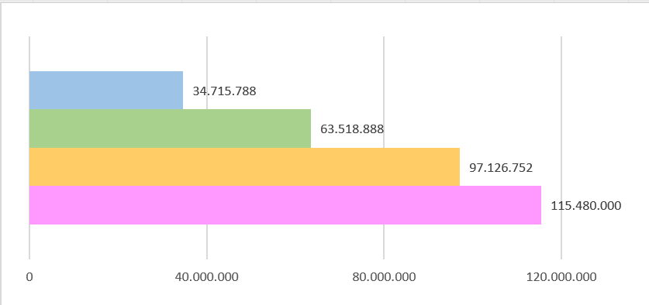
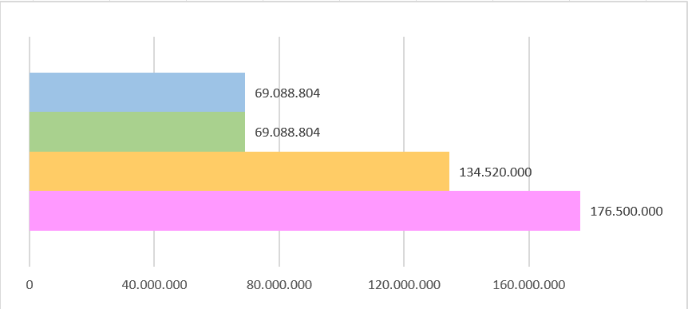
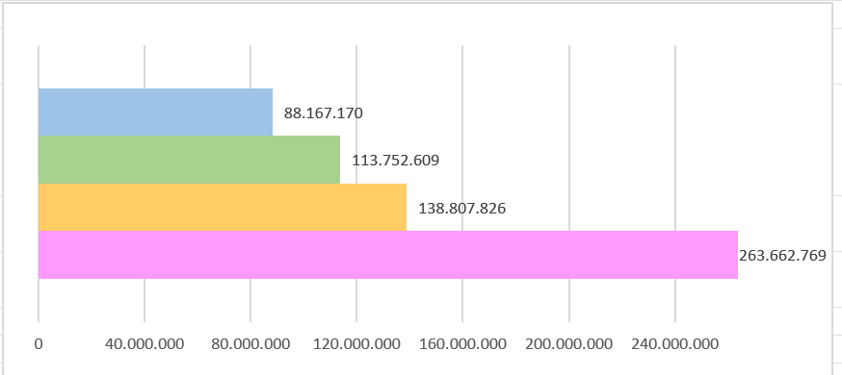
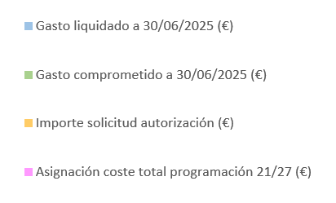
4.1. Gráfico Ejecución Financiera (30/06/2025)
% ASIGNACIÓN / COSTE TOTAL PROGRAMACIÓN

Slide 11
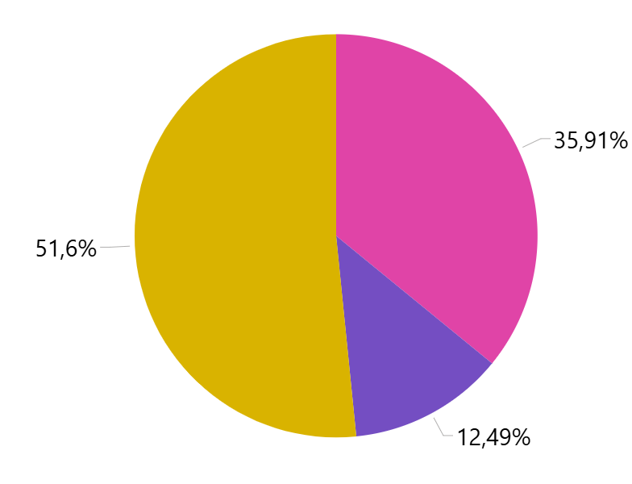
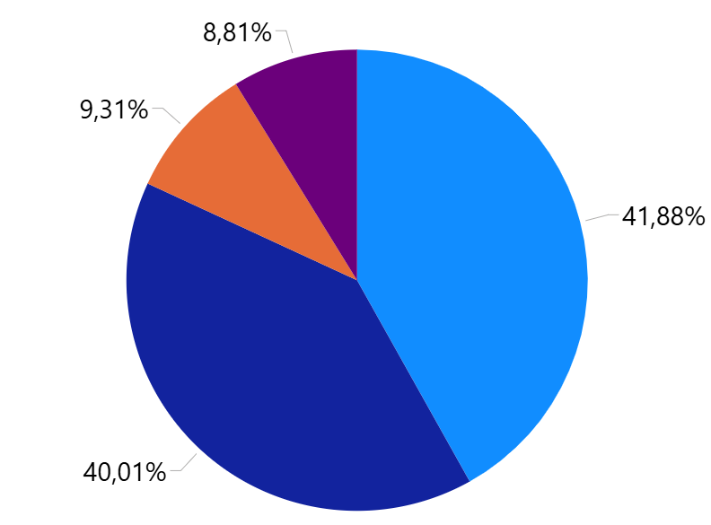
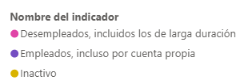
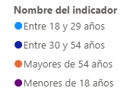
5. Ejecución física alcanzada a 30/06/2025: indicadores de realización
Desglose por situación laboral y por edad de los participantes del Programa FSE+ 21-27 de la Comunidad de Madrid, a 30 de junio de 2025 → número total de participantes 131.142.
Participación por situación laboral
Participación por edad

Slide 12
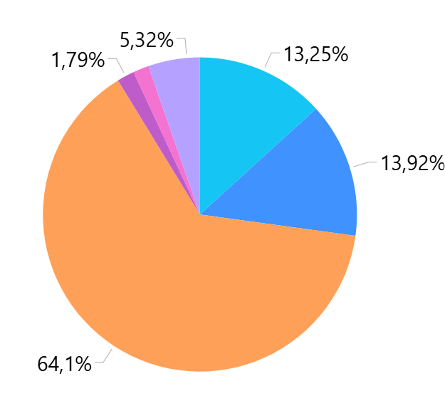
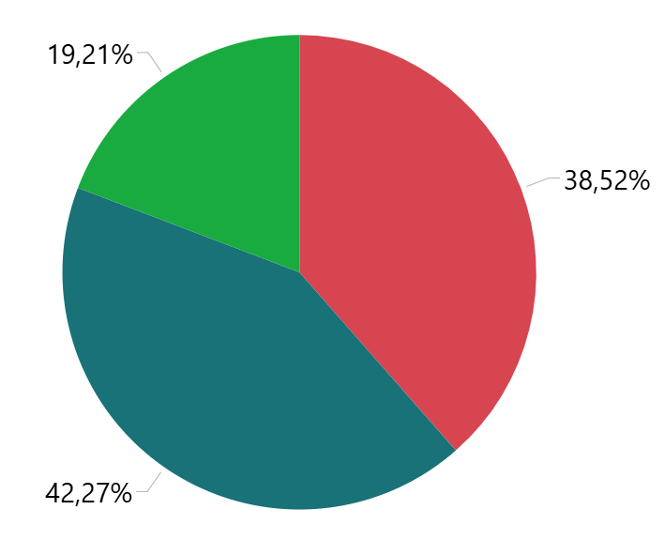
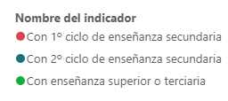
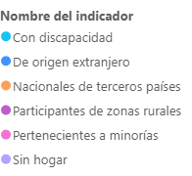
5.1. Ejecución física alcanzada a 30/06/2025: indicadores de realización
Desglose por nivel educativo y situación de vulnerabilidad de los participantes del Programa FSE+ 21-27 de la Comunidad de Madrid a 30 de junio de 2025 → número total de participantes 131.142.
Participación por nivel educativo
Participación por situación de vulnerabilidad

Slide 13
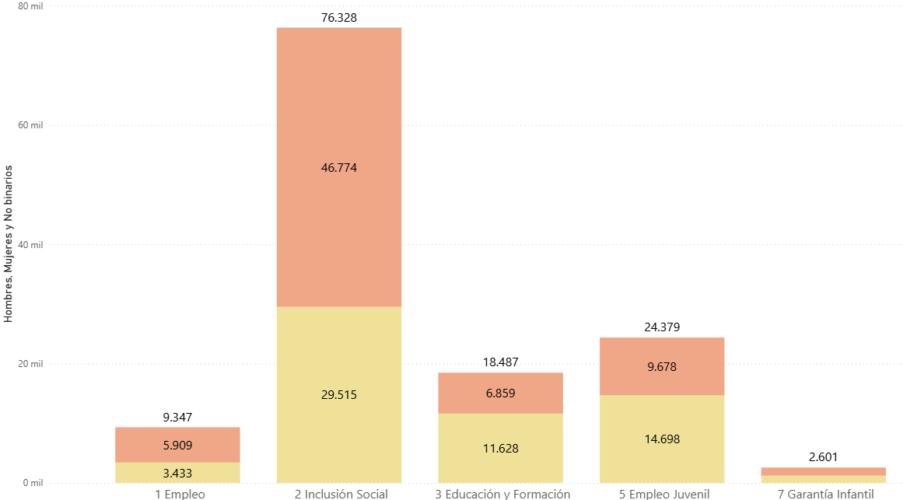
5.2. Ejecución física alcanzada a 30/06/2025: indicadores de realización
Desglose por Prioridades de los participantes por género del Programa FSE+ 21-27 de la Comunidad de Madrid → número total de participantes 131.142
Participación por Prioridades del Programa FSE+ 21-27 CM

Slide 14
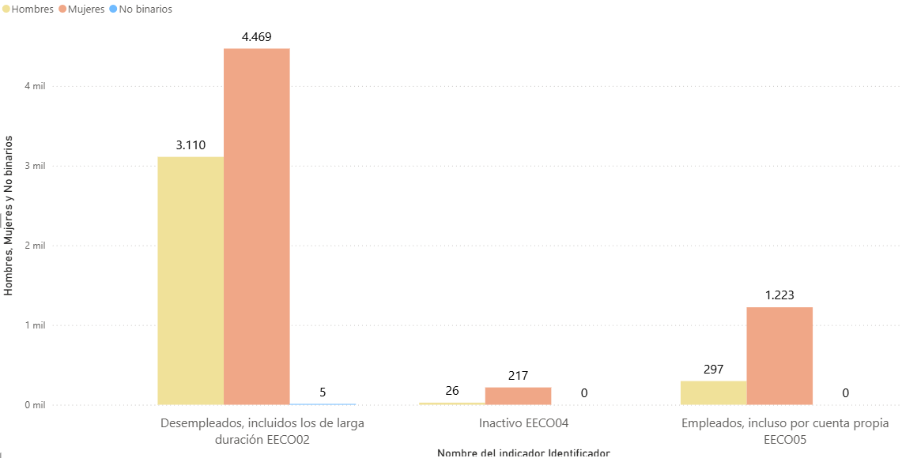
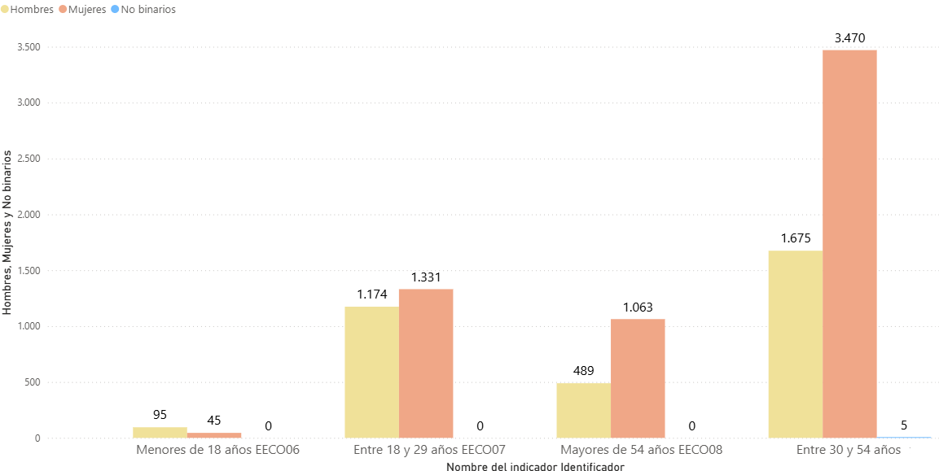
5.3. Ejecución física alcanzada a 30/06/2025: indicadores de realización
Desglose para la Prioridad 1 - Empleo de los participantes del Programa FSE+ 21-27 de la Comunidad de Madrid desagregados por situación laboral y edad→ 9.347 participantes para esta Prioridad.
Participación por situación laboral
Participación por edad

Slide 15
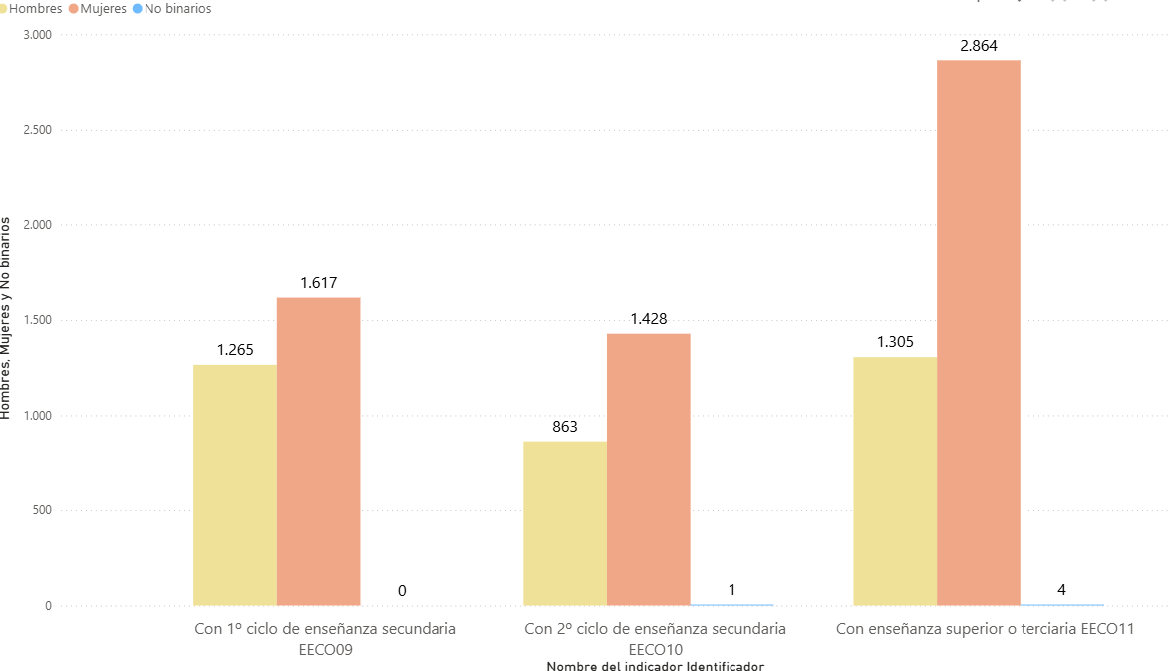
5.4. Ejecución física alcanzada a 30/06/2025: indicadores de realización
Desglose para la Prioridad 1 - Empleo de los participantes del Programa FSE+ 21-27 de la Comunidad de Madrid desagregados por nivel educativo → 9,347 participantes para esta Prioridad.
Participación por nivel educativo

Slide 16
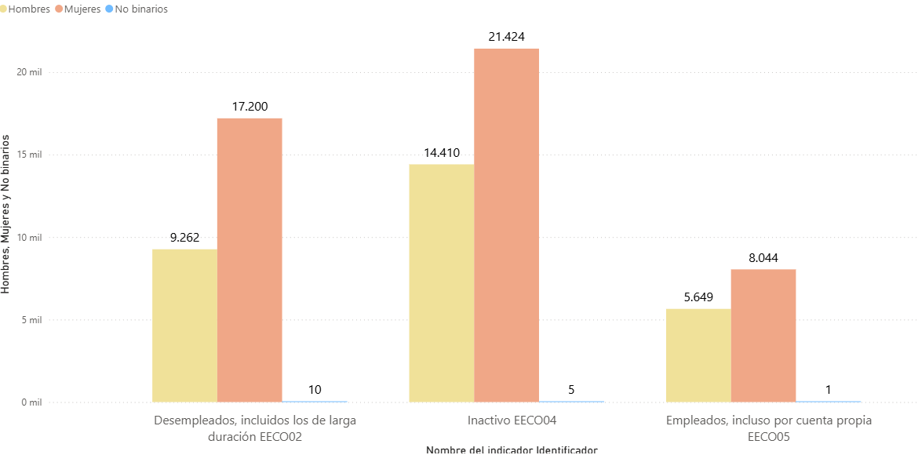
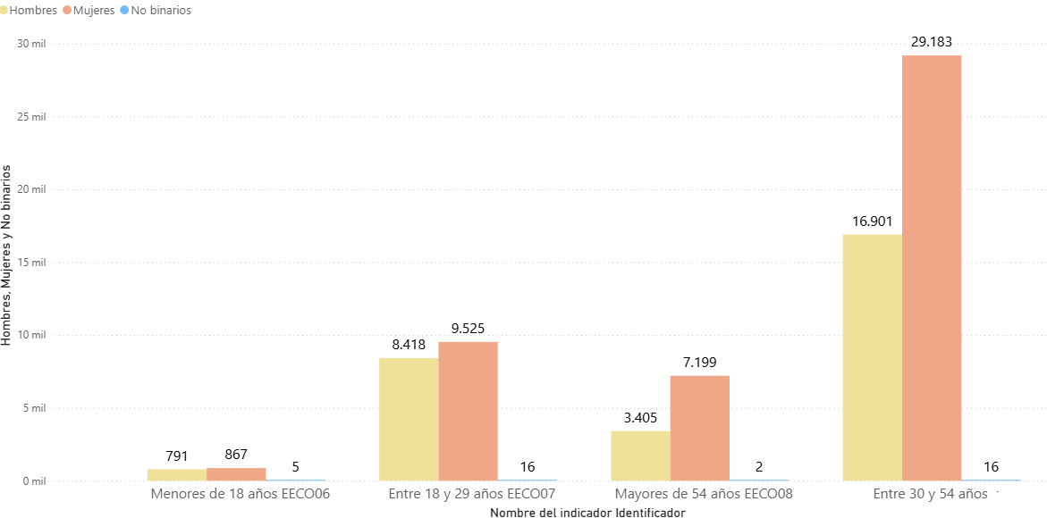
5.5. Ejecución física alcanzada a 30/06/2025: indicadores de realización
Desglose para la Prioridad 2 – Inclusión Social de los participantes del Programa FSE+ 21-27 de la Comunidad de Madrid desagregados por situación laboral y edad → 76.328 participantes para esta Prioridad.
Participación por situación laboral
Participación por edad
* Sin desagregación para los participantes del Objetivo Específico L (ESO4.12)

Slide 17
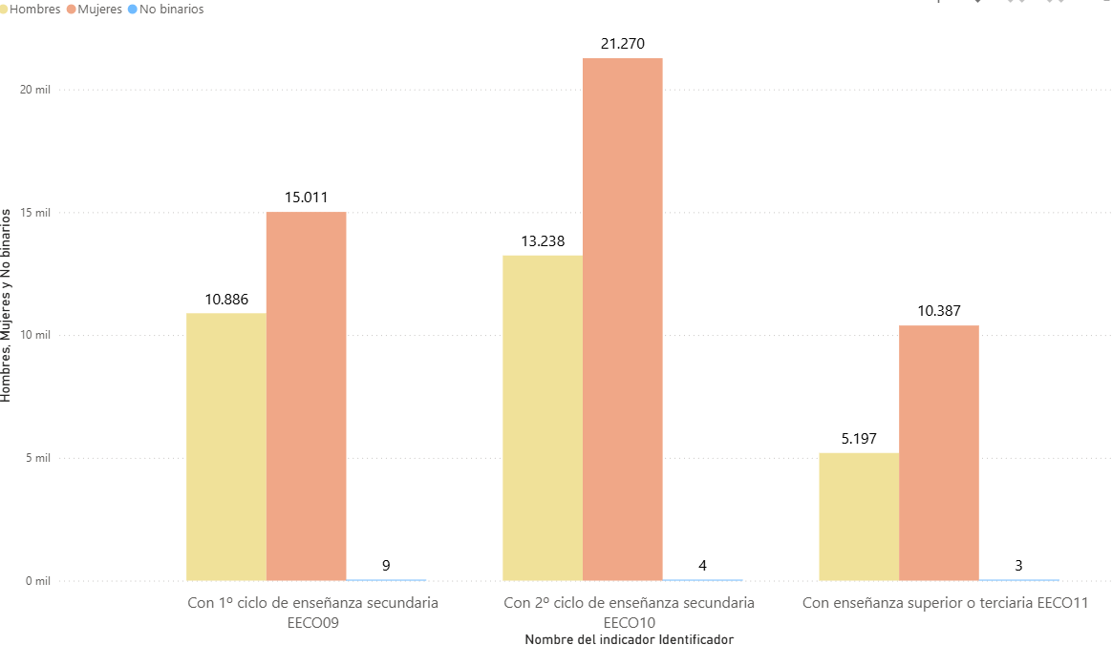
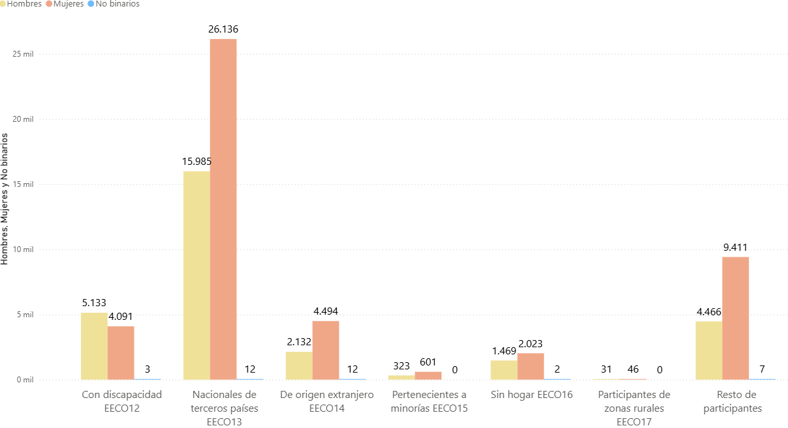
5.6. Ejecución física alcanzada a 30/06/2025: indicadores de realización
Desglose para la Prioridad 2 – Inclusión Social de los participantes del Programa FSE+ 21-27 de la Comunidad de Madrid desagregados por nivel educativo y situación de vulnerabilidad → 76.328 participantes para esta Prioridad.
Participación por nivel educativo
Participación por situación de vulnerabilidad
* Sin desagregación para los participantes del Objetivo Específico L

Slide 18
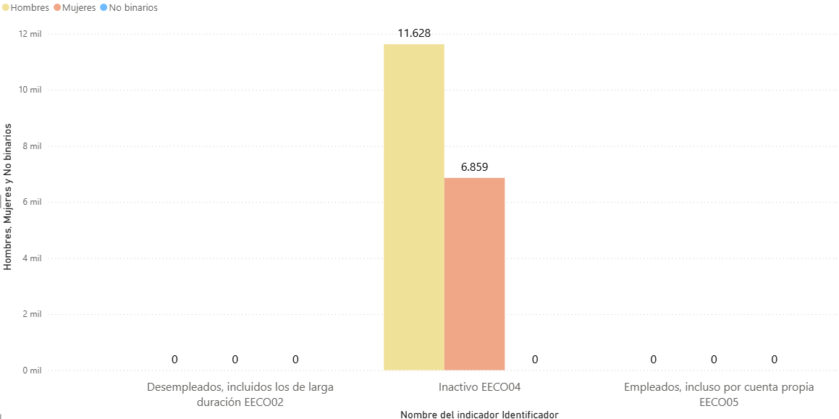
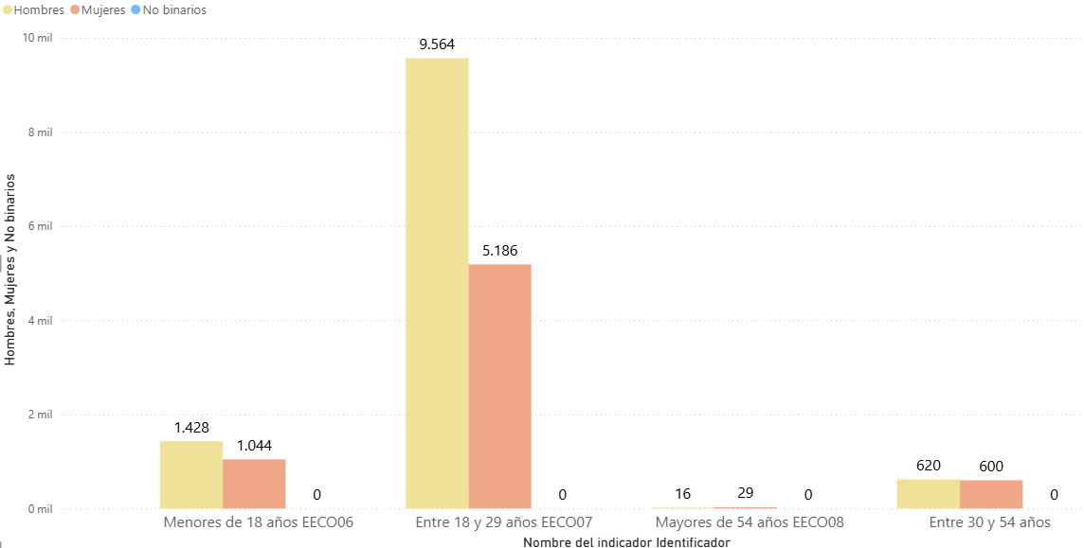
5.7. Ejecución física alcanzada a 30/06/2025: indicadores de realización
Desglose para la Prioridad 3 – Educación y Formación de los participantes del Programa FSE+ 21-27 de la Comunidad de Madrid desagregados por situación laboral y edad → 18.487 participantes para esta Prioridad.
Participación por situación laboral
Participación por edad

Slide 19
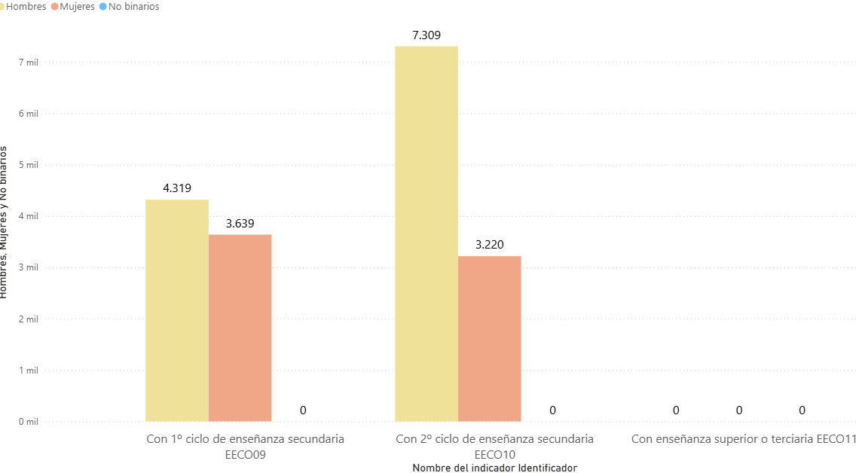
5.8. Ejecución física alcanzada a 30/06/2025: indicadores de realización
Desglose para la Prioridad 3 – Educación y Formación de los participantes del Programa FSE+ 21-27 de la Comunidad de Madrid desagregados por nivel educativo → 18.487 participantes para esta Prioridad.
Participación por nivel educativo

Slide 20
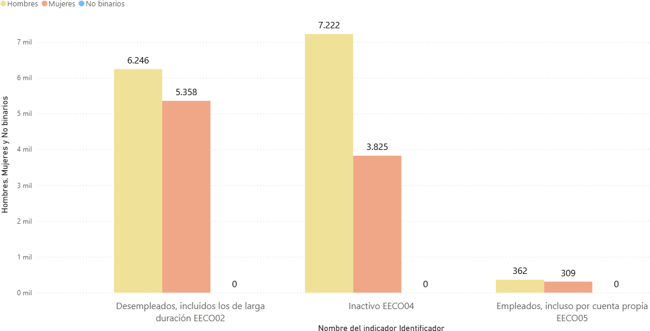
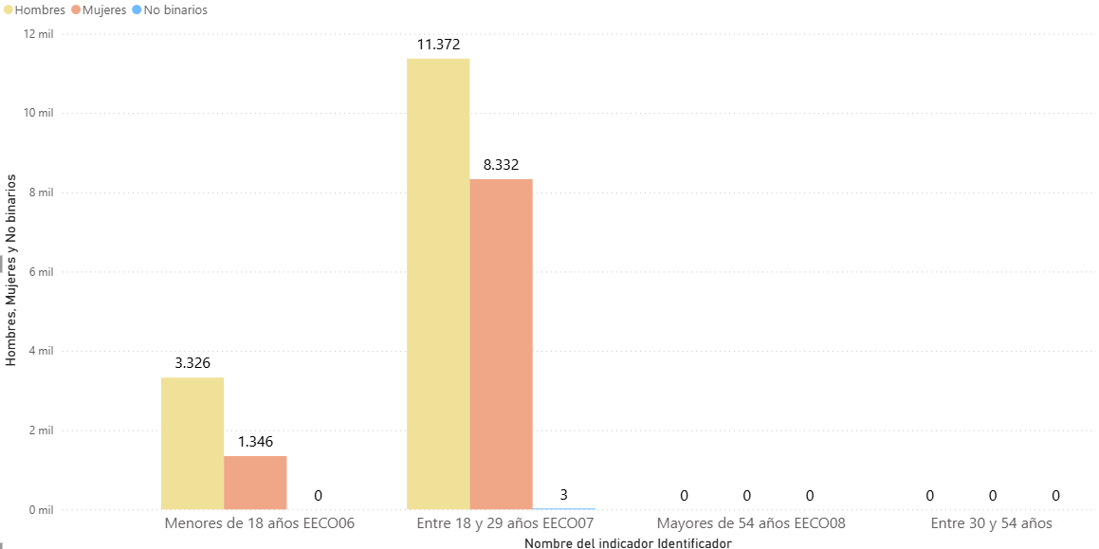
5.9. Ejecución física alcanzada a 30/06/2025: indicadores de realización
Desglose para la Prioridad 5 – Empleo Juvenil de los participantes del Programa FSE+ 21-27 de la Comunidad de Madrid desagregados por situación laboral y edad, alcanzando un total de 24.379 participantes para esta prioridad.
Participación por situación laboral
Participación por edad
* Sin desagregación para los participantes del Objetivo Específico L (ESO4.12)

Slide 21
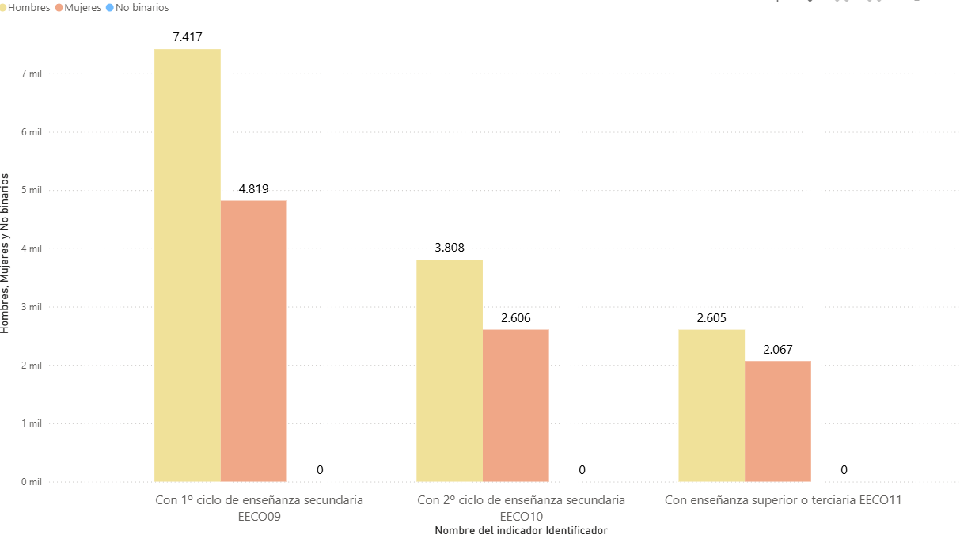
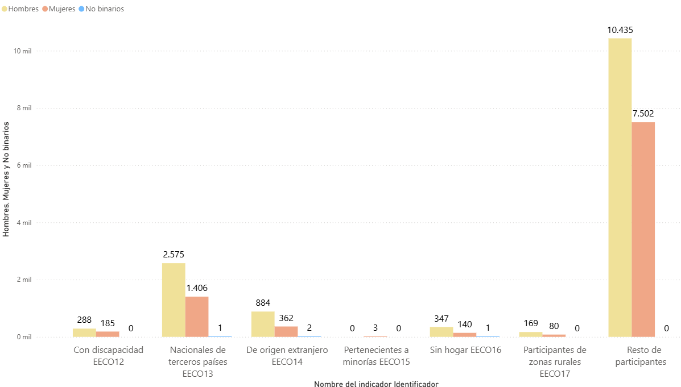
5.10. Ejecución física alcanzada a 30/06/2025: indicadores de realización
Desglose para la Prioridad 5 – Empleo juvenil de los participantes del Programa FSE+ 21-27 de la Comunidad de Madrid desagregados por nivel educativo y situación de vulnerabilidad, alcanzando un total de 24.379 participantes para esta Prioridad.
Participación por nivel educativo
Participación por situación de vulnerabilidad

Slide 22
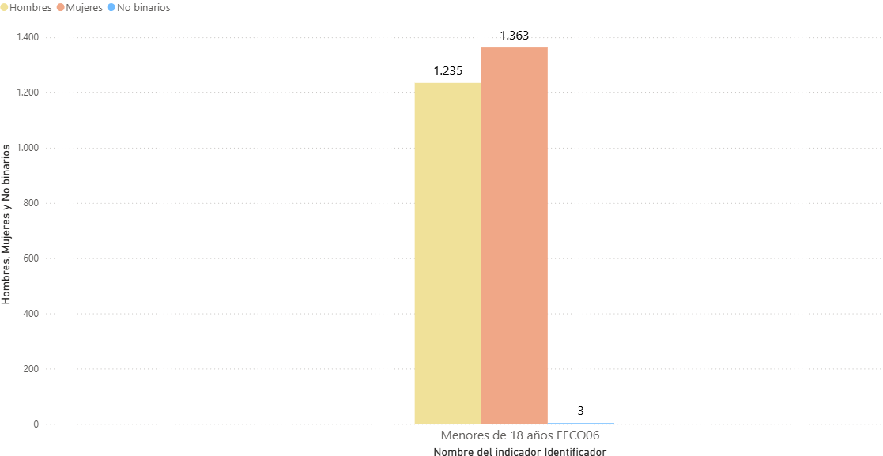
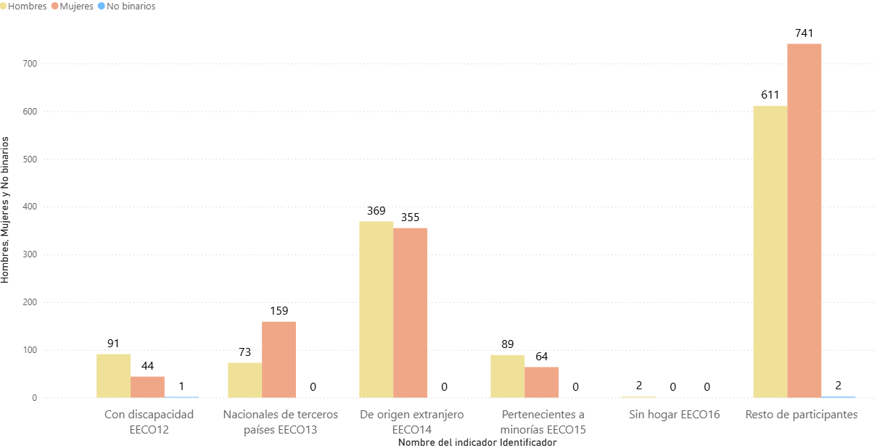
5.11.Ejecución física alcanzada a 30/06/2025: indicadores de realización
Desglose para la Prioridad 7 – Garantía Infantil de los participantes del Programa FSE+ 21-27 de la Comunidad de Madrid desagregados por edad y situación de vulnerabilidad, alcanzando un total de 2.601 participantes para esta Prioridad.
Participación por edad
Participación por situación de vulnerabilidad

Slide 23
6. Operaciones de Importancia Estratégica
→ Acuerdo Marco para la concertación de plazas en Centros de Rehabilitación Laboral para personas con enfermedad mental grave y duradera en la Comunidad de Madrid para el periodo 2022-2026 (Código Operación: 5901231A2226AMARCOCRL).
→ Ordenes de la Consejería de Economía, Hacienda y Empleo, para la concesión directa de subvencione (años 2024 y 2025), para el fomento de la contratación de jóvenes en el ámbito de la Comunidad de Madrid: 2- Contratación Estable, 3- Impulso al Contrato Formativo para la obtención de la práctica profesional adecuada, y 4- Impulso al contrato de formación en Alternancia (Códigos Operaciones: 5908241M2024SBESTIMULO y 5908241M2025SBESTIMULO ).
Hasta la fecha, en el Programa FSE+ 2021-2027 de la CM han sido seleccionadas tres operaciones de importancia estratégica de acuerdo a las líneas recogidas en el Apéndice 3 del Programa:
El artículo 2.5 del Reglamento (UE) de Disposiciones Comunes (RDC) define las operaciones de importancia estratégica como aquellas que aportan una contribución significativa a la consecución de los objetivos de un Programa, estando sujetas a medidas de seguimiento y comunicación particulares.

Slide 24
Acuerdo Marco para la concertación de plazas en Centros de Rehabilitación Laboral para personas con enfermedad mental grave y duradera en la Comunidad de Madrid para el periodo 2022-2026 (código operación5901231A2226AMARCOCRL).
Desarrollada por la DG de Atención a Personas con Discapacidad de la CM se considera que contribuye significativamente a la consecución del objetivo específico ESO4.8, fomentando la inclusión activa y promoviendo la igualdad de oportunidades, la no discriminación y la participación activa y mejora de la empleabilidad de colectivos desfavorecidos, por atender directamente a personas con discapacidad derivada de enfermedades mentales graves y duraderas.
La atención a este colectivo en los Centros de Rehabilitación Laboral (CRLs) favorece la rehabilitación vocacional-laboral de las personas con trastornos psiquiátricos crónicos que se encuentran viviendo en la CM propiciando su integración laboral en la empresa ordinaria, o bien en fórmulas de empleo protegido (Centros Especiales de Empleo), o en su caso, mediante el autoempleo.
Su coste total previsto es de 45.76 M€ y el periodo de ejecución abarca desde el 01/05/2022 hasta el 30/04/2026.
A fecha 30 de junio 2024, hay un gasto liquidado para esta operación por valor de 23,72M€.
Acuerdo Marco para la concertación de plazas en Centros de Rehabilitación Laboral para personas con enfermedad mental grave y duradera en la Comunidad de Madrid para el periodo 2022-2026 (código operación5901231A2226AMARCOCRL).
Desarrollada por la DG de Atención a Personas con Discapacidad de la CM se considera que contribuye significativamente a la consecución del objetivo específico ESO4.8, fomentando la inclusión activa y promoviendo la igualdad de oportunidades, la no discriminación y la participación activa y mejora de la empleabilidad de colectivos desfavorecidos, por atender directamente a personas con discapacidad derivada de enfermedades mentales graves y duraderas.
La atención a este colectivo en los Centros de Rehabilitación Laboral (CRLs) favorece la rehabilitación vocacional-laboral de las personas con trastornos psiquiátricos crónicos que se encuentran viviendo en la CM propiciando su integración laboral en la empresa ordinaria, o bien en fórmulas de empleo protegido (Centros Especiales de Empleo), o en su caso, mediante el autoempleo.
Su coste total previsto es de 45.76 M€ y el periodo de ejecución abarca desde el 01/05/2022 hasta el 30/04/2026.
A fecha 30 de junio 2024, hay un gasto liquidado para esta operación por valor de 23,72M€.
6. Operaciones de Importancia Estratégica (I)
Acuerdo Marco para la concertación de plazas en Centros de Rehabilitación Laboral (CRLs) para personas con enfermedad mental grave y duradera en la Comunidad de Madrid para el periodo 2022-2026
(Código Operación: 5901231A2226AMARCOCRL)
Desarrollada por la D.G. de Atención a Personas con Discapacidad de la CM → contribuye significativamente a la consecución del objetivo específico ESO4.8, fomentando la inclusión activa y promoviendo la igualdad de oportunidades, la no discriminación y la participación activa y mejora de la empleabilidad de colectivos desfavorecidos, por atender directamente a personas con discapacidad derivada de enfermedades mentales graves y duraderas.
La atención a este colectivo en los Centros de Rehabilitación Laboral (CRLs) favorece la rehabilitación vocacional-laboral de las personas con trastornos psiquiátricos crónicos que se encuentran viviendo en la CM propiciando su integración laboral en la empresa ordinaria, o bien en fórmulas de empleo protegido (Centros Especiales de Empleo), o en su caso, mediante el autoempleo.
Coste total previsto → 49,60M€ . Periodo de ejecución previsto → desde el 01/05/2022 hasta el 30/04/2026.
A fecha 30/06/2025:
Gasto comprometido → 49,54M€
Gasto liquidado → 37 M€
Gasto declarado para su próxima certificación → 18,10 M€.
Total de participantes → 3.142 (971 desempleados, 756 inactivos y 1.415 ocupados).

Slide 25
6. Operaciones de Importancia Estratégica (II)
Ordenes de la Consejería de Economía, Hacienda y Empleo, para la concesión directa de subvenciones (años 2024 y 2025), para el Programa para el fomento de la contratación de jóvenes en el ámbito de la Comunidad de Madrid: 2- Contratación Estable, 3- Impulso al Contrato Formativo para la obtención de la práctica profesional adecuada, y 4- Impulso al contrato de formación en Alternancia.
(Códigos Operaciones : 5908241M2024SBESTIMULO y 5908241M2025SBESTIMULO)
Desarrolladas por la D.G. de Servicio Público de Empleo → su finalidad es mejorar el acceso al empleo y las medidas de activación de los desempleados, en particular de las personas jóvenes. En particular, se pretende favorecer la contratación de los jóvenes de la CM mediante el establecimiento de incentivos a la contratación por cuenta ajena, potenciar y estimular la contratación indefinida de jóvenes desempleados, así como el acceso a un empleo acorde a su titulación o formación o bien se fomentará la cualificación profesional desde el entorno laboral de los que carezcan de ella.
Cada operación se corresponde con una convocatoria anual.
Coste total previsto entre ambas → 34,52M€ . Periodo de ejecución previsto → Año 2024 (1ª operación) y año 2025 (2ª operación).
A fecha 30/06/2025:
Gasto comprometido → 29,90M€
Gasto liquidado → 13,03 M€
Gasto declarado para su próxima certificación → 0,45 M€
Total de participantes → 4.231 jóvenes menores de 30 años.

Slide 26


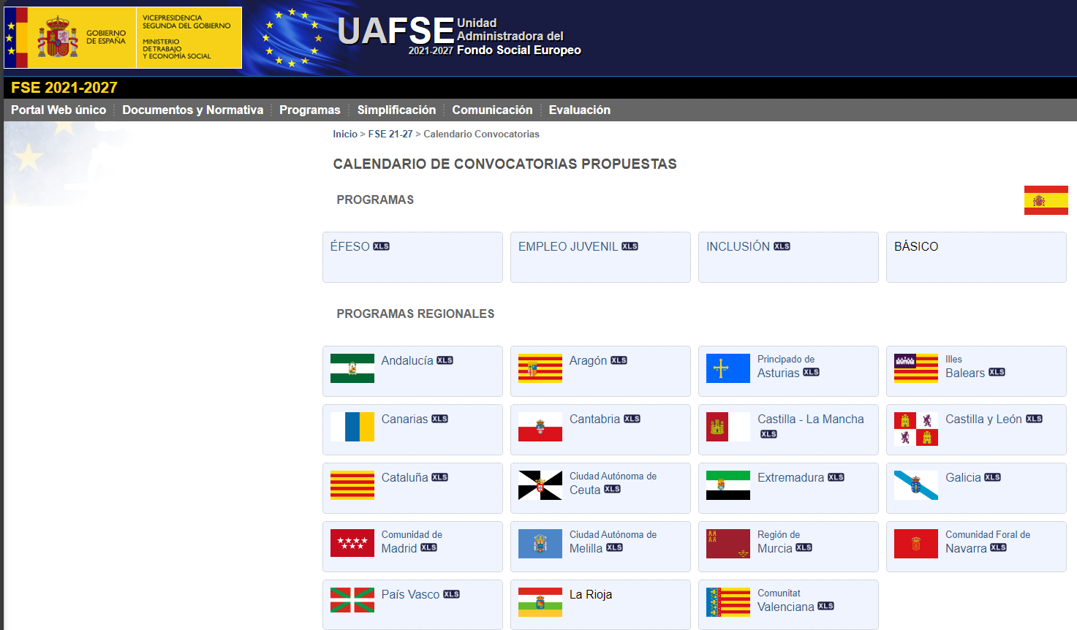

7. Previsión de convocatorias
La previsión de nuevas convocatorias de subvenciones o procesos de licitación se va actualizando periódicamente, por parte del Organismo Intermedio, conforme a las instrucciones recibidas desde la Autoridad de Gestión, y acorde a lo requerido bajo el art. 49 del RDC.
La previsión de nuevas convocatorias de subvenciones o procesos de licitación se va actualizando periódicamente, por parte del Organismo Intermedio, conforme a las instrucciones recibidas desde la Autoridad de Gestión, y acorde a lo requerido bajo el art. 49 del RDC.
El Organismo Intermedio recaba la información por parte de los Organismos Gestores, actualizando el listado de previsión de convocatorias en 3 ocasiones al año. La última actualización se ha realizado a fecha 30 de junio de 2025.
El listado se publica tanto en la página web de la Autoridad de Gestión, como en la página web del Organismo Intermedio:
https://www.mites.gob.es/UAFSE/es/FSE21_27/calendario_conv/index.htm
https://www.comunidad.madrid/servicios/madrid-mundo/fondos-europeos-comunidad-madrid#panel-411368

Slide 27
888
8. Previsión de certificación a octubre 2025
A 31 de octubre de 2025, está previsto efectuar una “Presentación de Proyectos para su cofinanciación” ante la Autoridad de Gestión por un importe de 135,30M€ (coste total). Comprende las declaraciones de gastos de proyectos pertenecientes a 31 operaciones, aportadas por 7 de las Direcciones Generales participantes en el Programa. A ese importe, se le sumará el 4% de Asistencia Técnica, previsto en el Programa.
El desglose de esta presentación, a falta todavía de finalizar las verificaciones, es el siguiente:

Slide 28
9. Cumplimiento 1ª regla n+3 a 31 diciembre 2025 (I)
El cumplimiento de la “regla n+3” (artículo 105 del Rgto. (UE) 2021/1060) implica que →
a 31/12/año N+3 se tiene que haber tramitado ante la Comisión Europea solicitudes de reembolso acumuladas que supongan al menos la ayuda FSE+ programada hasta la anualidad año N.
Elementos a tener en cuenta para el cálculo :
a) Ayuda FSE+ programada hasta la anualidad N.
b) Prefinanciaciones previstas en los Reglamentos hasta el año N+3.
c) Importe de las solicitudes acumuladas de reembolso a la CE que , a fecha 31/12/año N +3, estén tramitadas.

Slide 29
9. Cumplimiento 1ª regla n+3 a 31 diciembre 2025 (II)
1er. cumplimiento regla N+3 → a 31 de diciembre de 2025 →
a) Ayuda FSE+ programada hasta la anualidad 2022 → 69,88M€
b) Prefinanciaciones previstas en los Reglamentos :
▪ Anuales (art. 90.2 Rgto. (UE) 2021/1060), desde el 2021 hasta el 2025 → 10,22M€ (0,5%, para cada año, de la ayuda FSE+ programada).
▪ Adicionales (art. 2 Rgto. (UE) 2022/2039), para los años 2022 y 2023 → 4,09M€ (0,5%, para cada uno de esos dos años, de la ayuda FSE+ programada).
▪ Excepcional (art. 12 Rgto. (UE) 2024/795) por la incorporación de la Prioridad STEP al Programa FSE+ antes del 31/03/2025 → 19,14M€ (30% de la ayuda FSE+ asignada a la Prioridad STEP).
c) Importe de las solicitudes de reembolso previstas efectuar ante la CE antes del 31/12/2025 → 56,28M€ ayuda FSE+ (el 40% del importe previsto a certificar antes de fin de año, 140,71M€).

Slide 30
9. Cumplimiento de la regla n+3 a 31 de diciembre de 2025 (III)
Cálculo de la regla N +3 → Para cumplir con la regla n+3 y evitar liberación de ayuda FSE+ del Programa, la suma del total de las prefinanciaciones previstas más el importe de las solicitudes de reembolso efectuadas ha de ser igual o superior a la ayuda FSE+ programada:
Suma prefinanciaciones más importes solicitudes de reembolso →
[10,22M€ +4,09M€ +19,14M] + 56,28M€ = 89,73 M€
Esta suma es superior a la ayuda FSE+ programada: 89,73M€ > 69,88M€ → SE CUMPLE la regla N+3 a 31/12/25
Grado de cumplimiento → 156,54%

Slide 31
10. Actividades de comunicación y visibilidad (I)
Acciones de comunicación y visibilidad llevadas a cabo por el Organismo Intermedio y los Organismos Gestores del Programa FSE+ Comunidad de Madrid, de acuerdo en lo dispuesto en los artículos 46 a 50 y anexo IX del Reglamento (UE) 2021/1060
A titulo ilustrativo se anotan los enlaces en los que pueden visualizarse algunas actuaciones de comunicación del PFSE+ en la CM en este periodo.
Publicación en páginas web del Organismo Intermedio y Autoridad de Gestión del listado de operaciones seleccionadas y del listado de previsión de convocatorias (art. 49 RDC).
https://www.comunidad.madrid/servicios/madrid-mundo/fondos-europeos-comunidad-madrid
https://www.mites.gob.es/UAFSE/es/FSE21_27/listado_operaciones/index.htm
Publicación en boletines oficiales y páginas web de los OOGG, de la convocatorias y licitaciones de las actuaciones cofinanciadas.
https://sede.comunidad.madrid/sites/default/files/ADEL/ckeditor/ayudas%20becas%20y%20subvenciones/A718/itinerarios_ta_2025_orden_firmada_20241113_anonimizada.pdf
https://sede.comunidad.madrid/ayudas-becas-subvenciones/ayudas-itinerarios-insercion-2
Acuerdo Marco par la gestión del servicio de "Acompañamiento educativo y alojamiento para jóvenes de 18 a 25 años en situación o grave riesgo de exclusión social” Susceptible de ser Financiado por el Fondo Social Europeo Plus 2021-2027.
Oficina de Vida Independiente de la Comunidad de Madrid, Cofinanciado al 50% por el Fondo Social Europeo
Publicación en páginas web del Organismo Intermedio, Organismos Gestores y otras entidades beneficiarias de actuaciones.
https://www.comunidad.madrid/servicios/madrid-mundo/fondos-europeos-comunidad-madrid
Programa "Emplea tu capacidad" | Comunidad de Madrid
https://www.comunidad.madrid/servicios/servicios-sociales/servicio-psicopedagogico-intervencion-especializada-adicciones-nuevas-tecnologias-adolescentes-familias
https://www.comunidad.madrid/centros/cepi-alcala-henares
https://coslada.es/igualdad-y-diversidad/wp-content/uploads/sites/3/2023/09/triptico-ACCIONES_Abril-Junio-25_WEB.pdf
https://www.pinardi.com/menores-inimputables/

Slide 32
Eventos:
https://igualdad.ayto-alcaladehenares.es/inscripcion-talleres-igualdad-2/
https://fundacionjuanjotorrejon.org/fundacion-juanjo-torrejon-impartira-las-formaciones-del-servicio-de-apoyo-al-empleo-en-igualdad-del-ayuntamiento-de-aranjuez/
https://www.alcobendas.org/es/actividad/certamen-de-empresas-por-la-igualdad-ii-edicion
Operaciones de importancia estratégica o de importe superiores de 10 M€:
Presentaciones en la última reunión del Comité de seguimiento (octubre 2024) https://www.comunidad.madrid/sites/default/files/informacion_cepa_241022_comite_seguimiento_fse21-27.pdf y https://www.comunidad.madrid/sites/default/files/informacion_ciclos_fp_comite_seguimiento_fse21-27.pdf
Presentaciones/seminarios en la XV Feria de Empleo para personas con Discapacidad (nov. 2024): COFOIL y CRLs, retransmitidos vía streaming (https://www.comunidad.madrid/servicios/servicios-sociales/programa-emplea-tu-capacidad
Carteles informativos:
https://www.comunidad.madrid/sites/default/files/doc/servicios-sociales/saat_diptico.itinerante.pdf
https://desarrolloeconomico.ayto-alcaladehenares.es/wp-content/uploads/2025/01/Cartel-Programa-Activacion-profesional-2024.pdf
Notas de prensa y visibilidad en TV:
https://apascovifundacion.org/wp-content/uploads/2016/03/NOTADEPRENSAFINDEJORNADA.pdf
https://www.telemadrid.es/programas/telenoticias-1/Europa-se-interesa-por-la-Formacion-Profesional-madrilena-2-2777442256--20250508024001.html
La Comunidad destina un millón y medio de euros a proyectos de inserción sociolaboral de personas con discapacidad | Comunidad de Madrid
https://www.rtve.es/play/audios/madrid-informativos-rne/cronica-madrid-informativo-cronica-madrid-25-01-24/15934446/
Participación en la Campaña la Europa de las Personas. (aportaciones de dos OOGG, D.G. Secundaria, FP Y Régimen Especial y D.G. Servicios Sociales e Integración).
10. Actividades de comunicación y visibilidad (II)

Slide 33
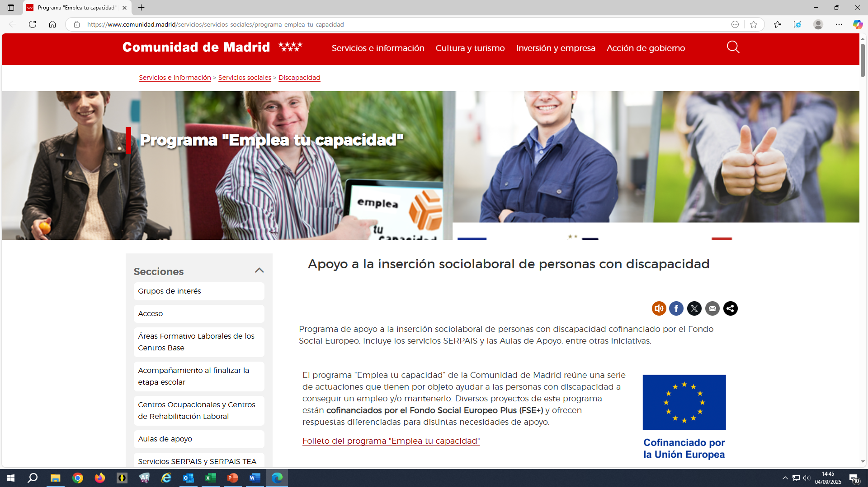
10. Actividades de comunicación y visibilidad (III)

Slide 34
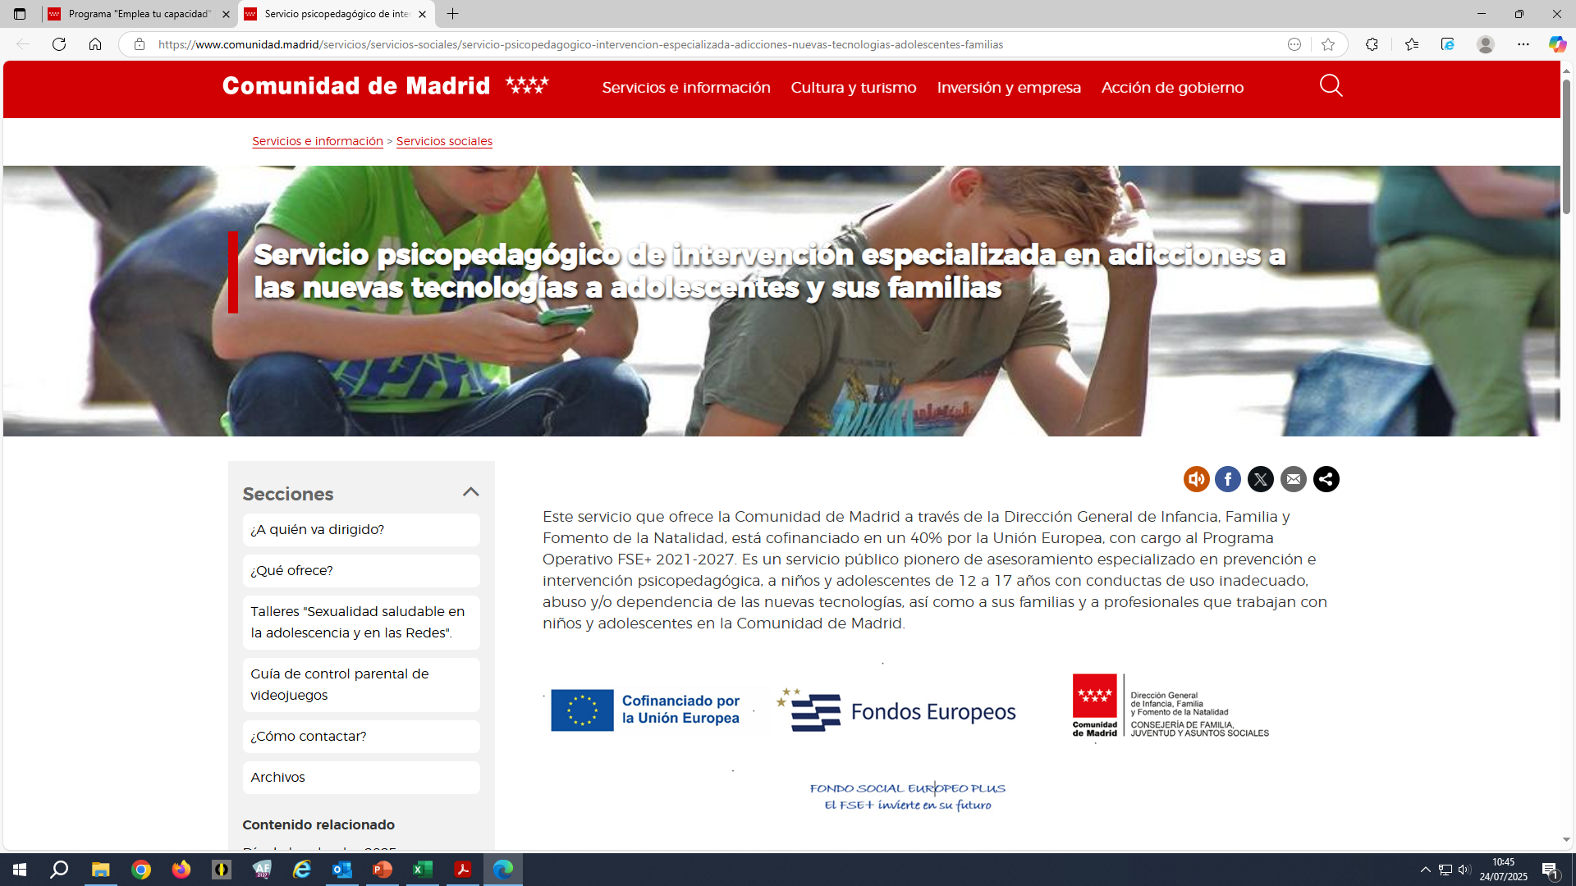
10. Actividades de comunicación y visibilidad (IV)

Slide 35
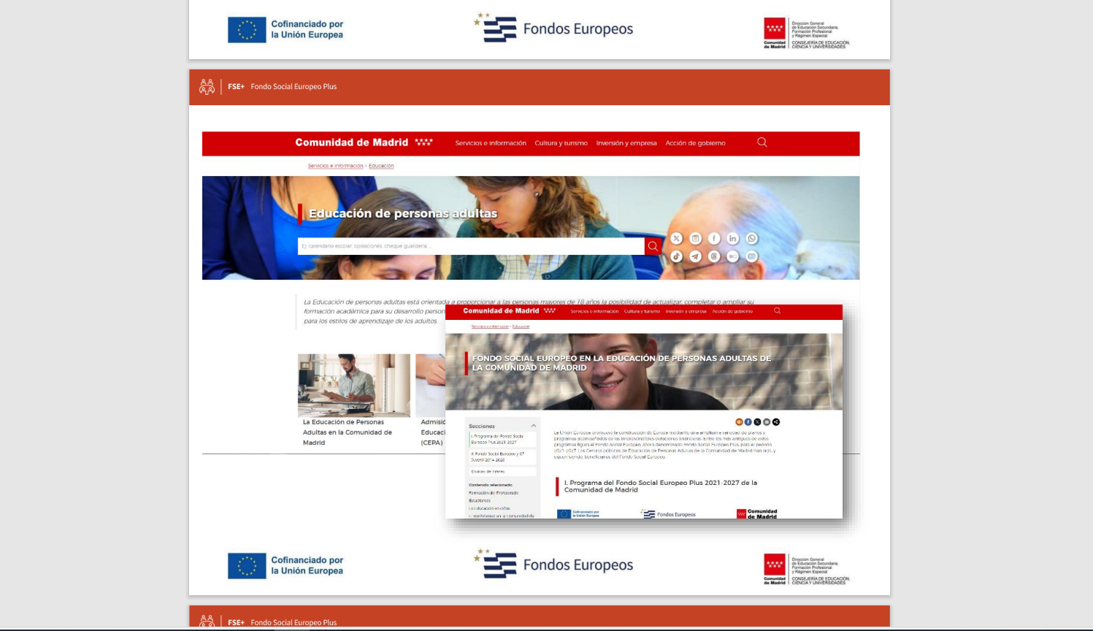
10. Actividades de comunicación y visibilidad (V)

Slide 36
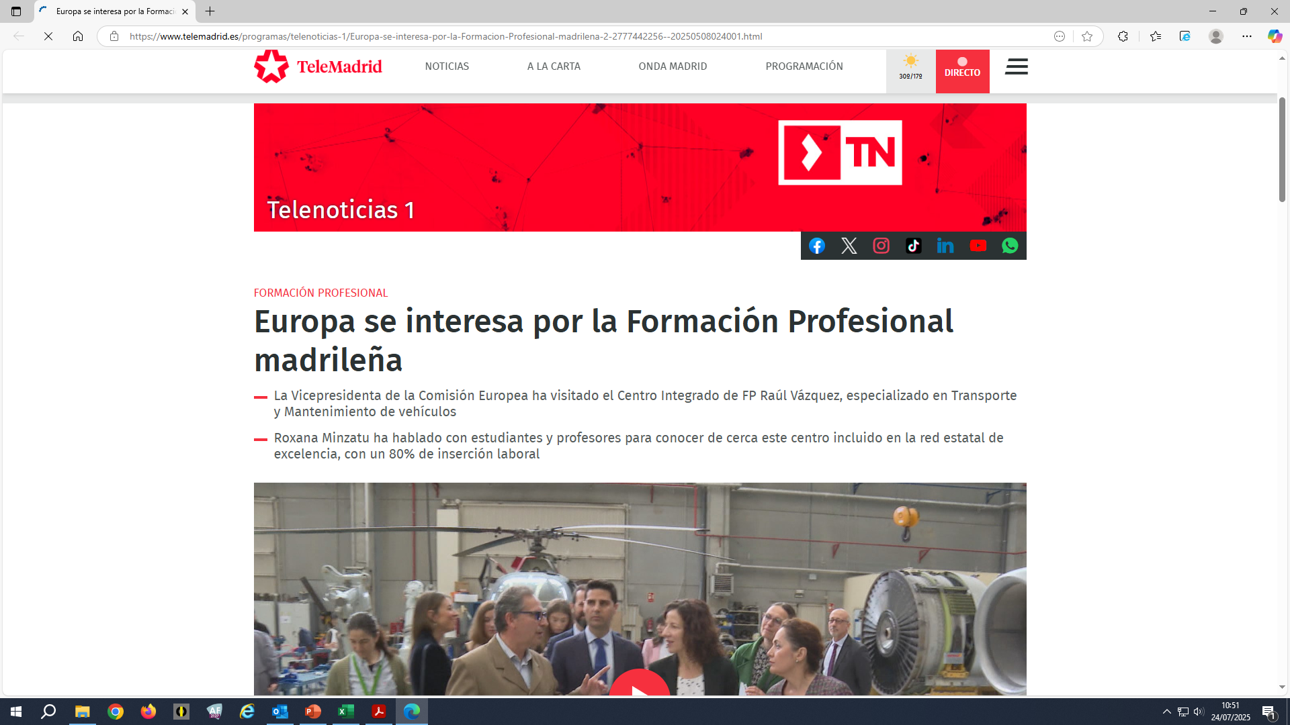
10. Actividades de comunicación y visibilidad (VI)

Slide 37

8. Actividades de comunicación y visibilidad (VII)
Código QR página Web Organismo Intermedio

